Slide 1

PLANIFICACIÓN PARA EL AUTOAPRENDIZAJE
SEMANA 15 DEL 06 de JULIO AL 10 DE JULIO 2020
TÍTULO | Unidad 2
ASIGNATURA/CURSO | MATEMÁTICA 4° BÁSICO
PROFESORA | Constanza Estefani Barrios Valenzuela
CONTENIDO | Patrones y secuencias numéricas de adición y sustracción
OBJETIVO DE APRENDIZAJE DE LA UNIDAD 1 | (OA 13) Identificar y describir patrones numéricos en tablas que involucren una operación, de manera manual y/o software educativo.
OBJETIVO DE LA CLASE | Identificar patrones y secuencias numéricas de adición y sustracción
MOTIVACIÓN | DESAFÍO: Problema del día

Slide 2
ACTIVIDAD(ES) Y RECURSOS PEDAGÓGICOS | Actividades: • Problema del día • Preguntas de inicio • Recordar algunos conceptos importantes • Observan videos explicativos • Realizan ejercicios relacionados con el contenido Recursos: • Guía en forma digital • Cuaderno de la asignatura • Lápiz • Goma • Acceso a video explicativo.
EVALUACIÓN | EVALUACIÓN FORMATIVA (ticket de salida) Monitoreo a través de clases virtuales
ESTE MÓDULO DEBE SER ENVIADO AL SIGUIENTE CORREO ELECTRÓNICO | Enviando fotografía del TICKET DE SALIDA a: Celular (whatssap): +56945834458 Correo electrónico: Constanza.barrios@colegio-jeanpiaget.cl

Slide 3
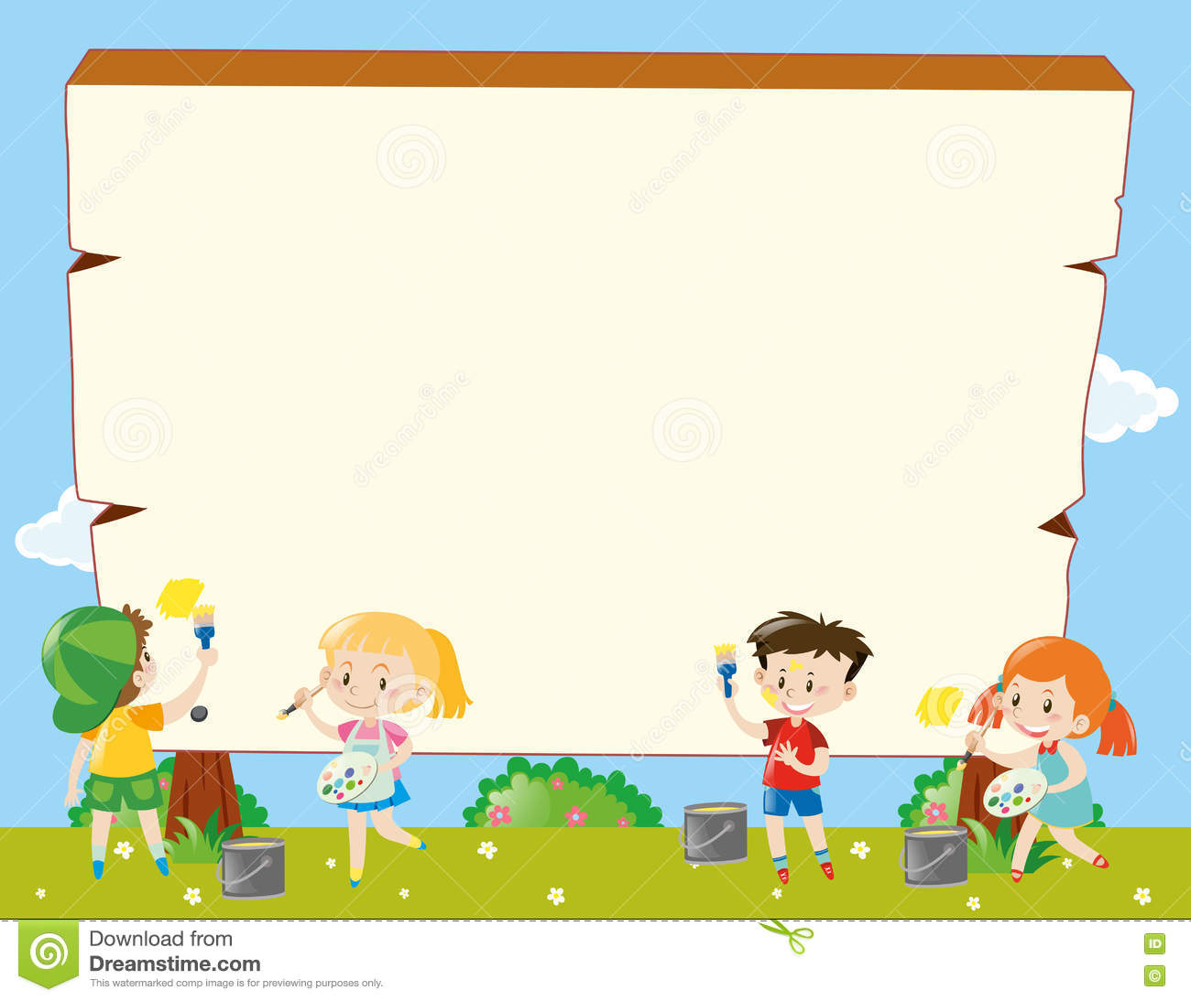
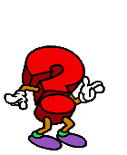
Para comenzar:
Recuerda que no es necesario imprimir este power point.
Te sugiero descargar en tu tablet, PC o celular la aplicación WPS Oficce, que permite escuchar los audios sin problema.
Recuerda que tu reporte es el ticket de salida, las otras actividades deben quedar registradas en el cuaderno o el libro.
Te invito a participar de las clases virtuales los días Lunes a las 11:30 hrs

Slide 4
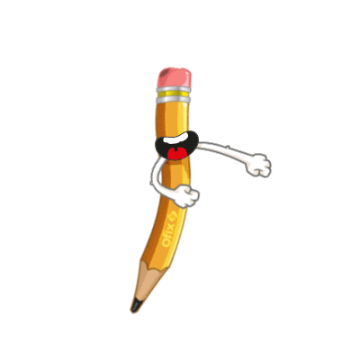


Importante:
Cuándo esté la animación de un lápiz, significa que debes escribir en tu cuaderno
Cuándo esté esta animación de una cámara fotográfica, significa que debes mandar reporte sólo de esa actividad (una foto de la actividad)
Cuándo esté esta animación de un libro, significa que debes trabajar en tu libro de matemática.
Cuándo esté esta animación de un signo de pregunta, significa que debes pensar y analizar, sin escribir en tu cuaderno. Responder de forma oral.

Slide 5

PROBLEMA DEL DÍA
En un colegio están recolectando latas para reciclar. La meta de cada curso es reunir 135 latas
mensuales. Si son 9 cursos y todos cumplieron la meta, ¿cuántas latas recolectaron en un mes?
Datos:
Operatoria:
Respuesta:

Slide 6
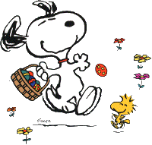
Para comenzar la clase y activar tus conocimientos, responde en forma oral, las siguientes preguntas:
ACTIVANDO NUESTROS CONOCIMIENTOS
¿Recuerdas qué es una secuencia?
¿Dónde utilizamos secuencias?
¿Para qué nos sirve una secuencia?
¿Recuerdas qué es un patrón?
¿Es lo mismo secuencia y patrón? ¿Por qué?

Slide 7
¿Qué creen que va en la línea?
¿Cómo supiste?

Slide 8
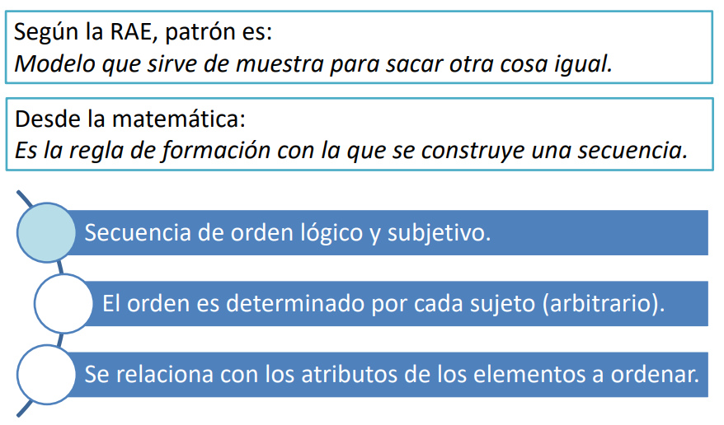
¿Qué es un patrón?

Slide 9
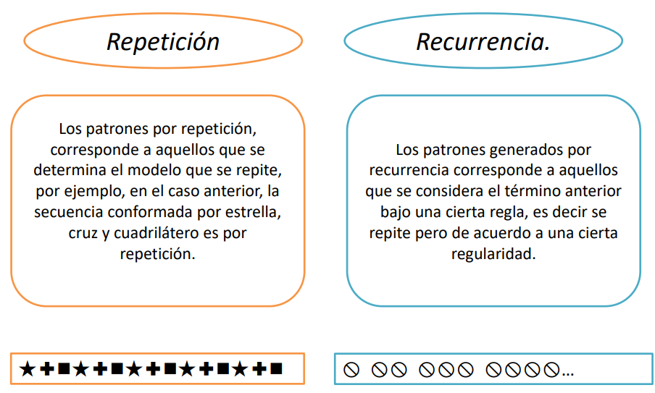
Tipos de patrones

Slide 10
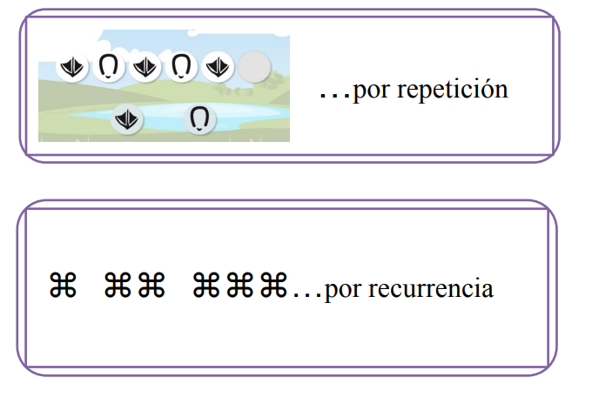
Ejemplos de patrones

Slide 11
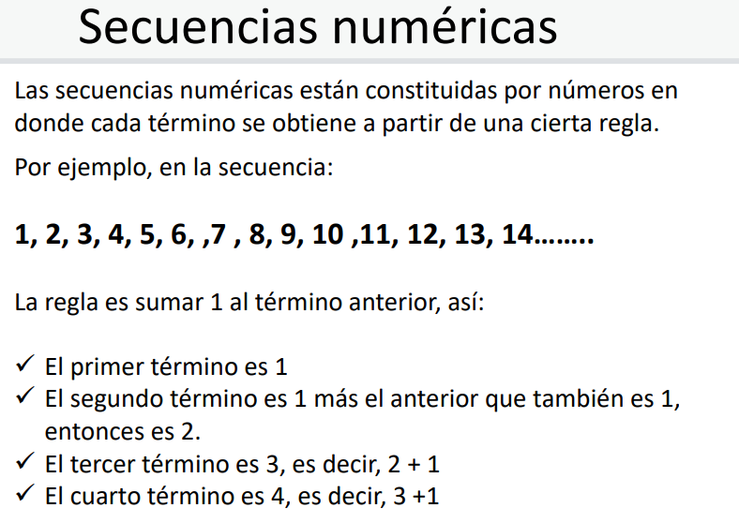

Slide 12
Observemos el siguiente video introductivo:
https://www.youtube.com/watch?v=96ej82C5RZM&t=113s

Slide 13
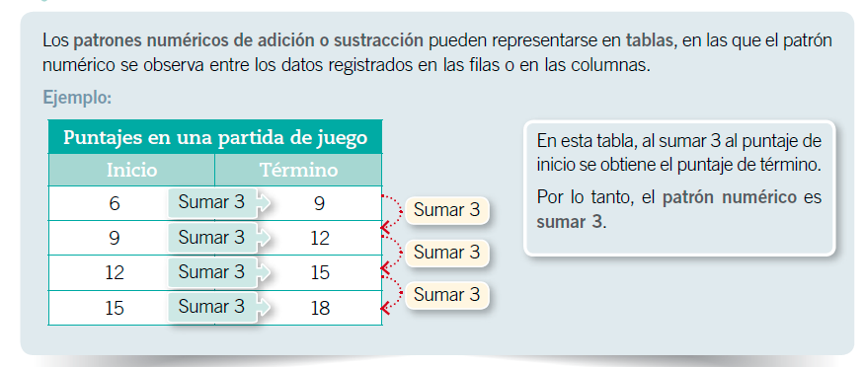
Patrones numéricos de adición y sustracción en tablas

Slide 14
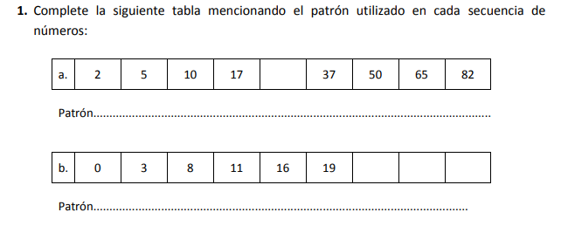
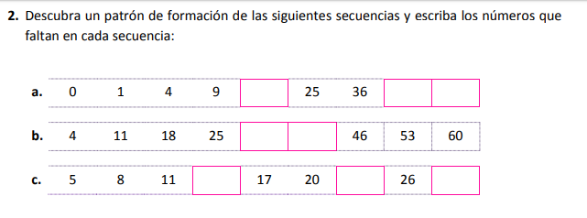
Actividad

Slide 15
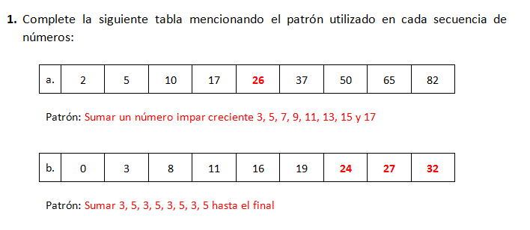
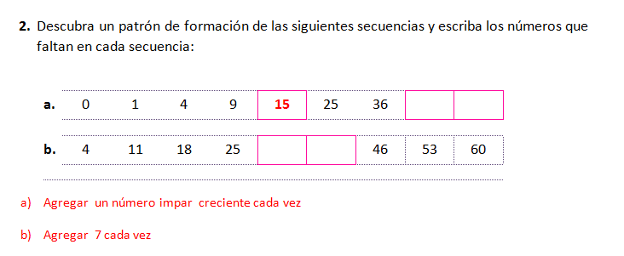
Revisión

Slide 16

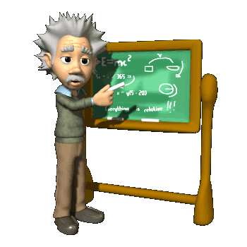
Realiza los ejercicios de la página 94 del Texto del estudiante de matemática (libro gordito).

Slide 17
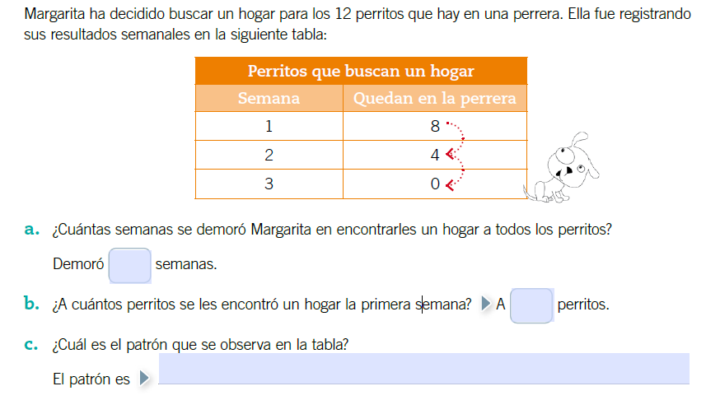
Ticket de salida
Envía una foto de este ticket respondido (puedes responder lo en tu cuaderno) al correo: constanza.barrios@colegio-jenpiaget.cl o al celular: +56945834458
1)

Slide 18
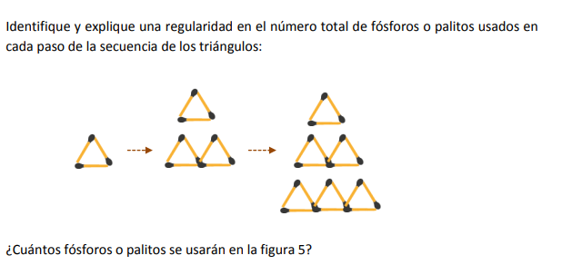
2)

